Slide 1
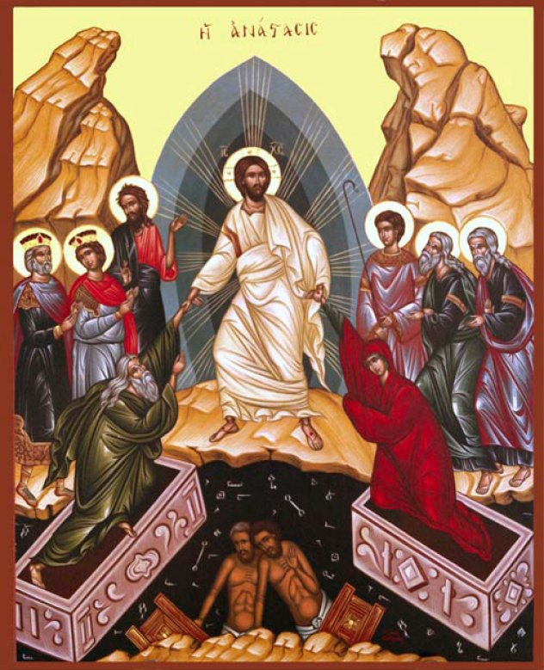
Πάσχα Το πέρασμα από το θάνατο στην αιώνιο Ζωή

Slide 2
Σάββατο Λαζάρου
Γιορτάζουμε την Ανάσταση του Λαζάρου
Τάφος Λαζάρου

Slide 3
Έθιμα Ημέρας
Λαζαρίνες Κοζάνη
Λέμε το Λάζαρο
Φτιάχνουμε Λαζαράκια

Slide 4
Κυριακή των Βαΐων
Είσοδος το Ιησού στα Ιεροσόλυμα
Η Χρυσή πύλη από όπου μπήκε ο Ιησούς στα Ιεροσόλυμα

Slide 5
Έθιμα ημέρας
Στην εκκλησία το πρωί μοιράζονται Βάγια
Το βράδυ βγάζουν τον Νυμφίο

Slide 6
Μεγάλη Δευτέρα
Η εκδίωξη των εμπόρων από το ναό
και τα «ουέ» προς τους γραμματείς και Φαρισαίους.

Slide 7
Έθιμα της Μεγαλοβδομάδας
Από τη Μεγάλη Δευτέρα τα παιδιά συνήθιζαν να λένε το παρακάτω τραγουδάκι:
Μεγάλη Δευτέρα – μεγάλη μαχαίρα Μεγάλη Τρίτη – ο Χριστός εκρύφτη Μεγάλη Τετάρτη – ο Χριστός επιάστη Μεγάλη Πέμπτη – ο Χριστός παιδεύτη Μεγάλη Παρασκευή – ο Χριστός στο καρφί Μεγάλο Σάββατο – ο Χριστός στον τάφο Μεγάλη Κυριακή – ο Χριστός θ’ αναστηθεί.

Slide 8
Μεγάλη Τρίτη
Οσία Κασσιανή
Η ποιήτρια οσία Κασσιανή έγραψε
τους ύμνους της Μεγάλης Τρίτης.

Slide 9
Μεγάλη Τετάρτη
Ακολουθία του Νιπτήρος

Slide 10
Μεγάλη Τετάρτη
Συγχωρητικές ευχές ευχελαίου
Ανάμνηση της ακολουθίας του Νιπτήρος - Πάτμος
Ευχέλαιο
έθιμα

Slide 11
Μεγάλη Πέμπτη πρωί
Τα 30 αργύρια της προδοσίας
Ο Μυστικός Δείπνος

Slide 12
Μεγάλη Πέμπτη βράδυ
Ο παπάς διαβάζει 12 αποσπάσματα από τα Ευαγγέλια
Η προσευχή στο όρος των ελαιών
Η σύλληψη του Χριστού

Slide 13
Μεγάλη Πέμπτη βράδυ
Δίκη Ιησού από Πιλάτο
Δίκη και μαστίγωμα Χριστού

Slide 14
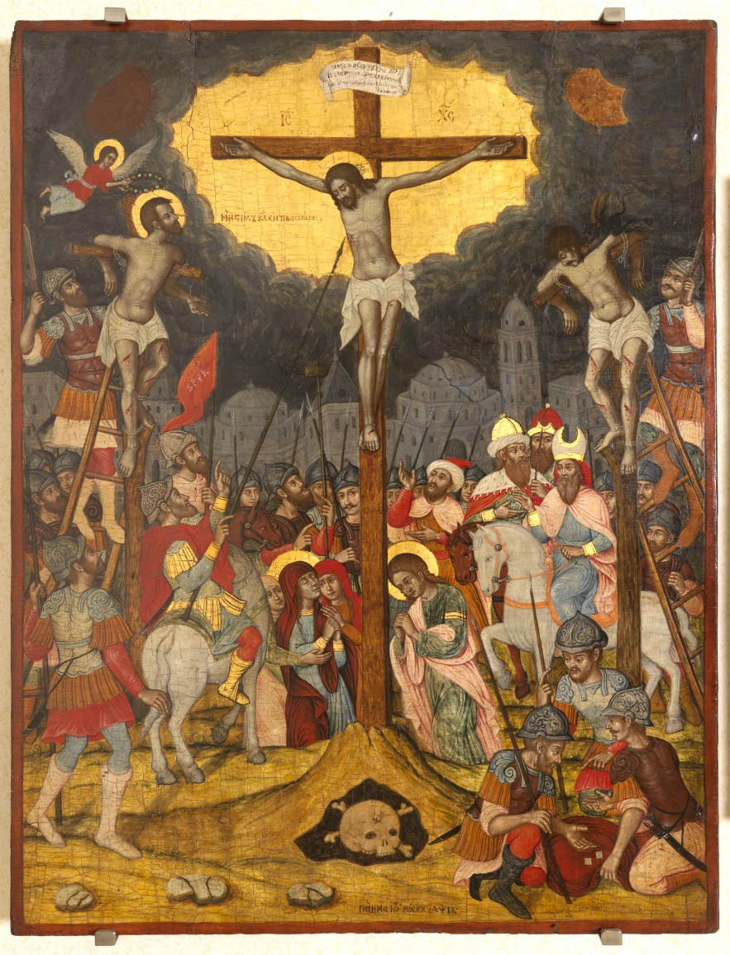
Μεγάλη Πέμπτη βράδυ
Σταύρωση του Ιησού
Πορεία προς το Γολγοθά

Slide 15
Όρος ελαιών
Η Φυλακή του Χριστού

Slide 16
Σημείο Σταύρωσης
Αναπαράσταση Γολγοθά
Κρανίο Αδάμ

Slide 17
Τεμάχια του Τιμίου και Ζωοποιού Σταυρού, του Ακανθίνου Στεφάνου, του Σπόγγου και της Χλαμύδος, καθώς και μέρος της κώμης του Τιμίου και ενδόξου Τιμίου Προδρόμου

Slide 18
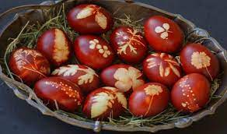
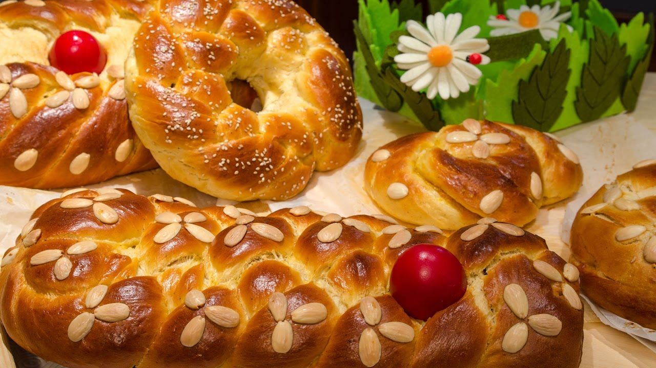
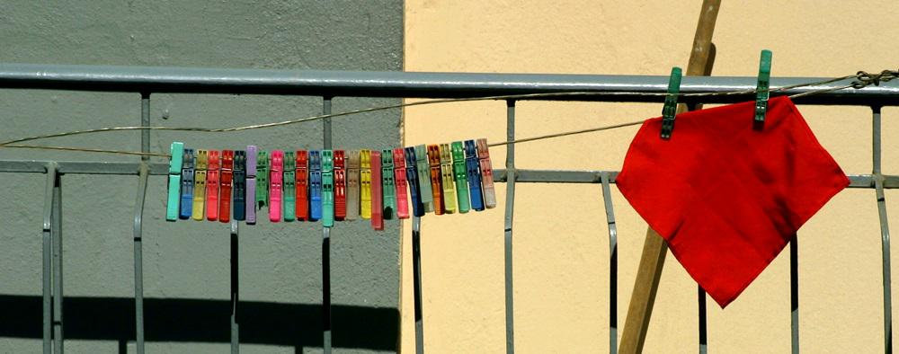
Έθιμα Μεγάλης Πέμπτης
Βάφουμε αυγά και φτιάχνουμε τσουρέκια κρεμάμε κάτι κόκκινο έξω.

Slide 19
Έθιμα Μεγάλης Πέμπτης
Πηγαίνουμε στεφάνια για το σταυρό. Αποφεύγουμε να καρφώνουμε κάτι.
Οι γυναίκες ξενυχτούν το Εσταυρωμένο και λένε το μοιρολόι της Παναγίας

Slide 20
Μεγάλη Παρασκευή
Αποκαθήλωση
Ενταφιασμός

Slide 21
Ο Πανάγιος Τάφος /Εσωτερικά
Ο ναός της Αναστάσεως- Πανάγιος Τάφος /εξωτερικά.

Slide 22
Όλη μέρα όλη οι καμπάνες χτυπούν πένθιμα.
Μεγάλη Παρασκευή- Έθιμα
Το στόλισμα του Επιταφίου παλιά γινόταν από νεαρά κορίτσια με λουλούδια της εποχής που έφερνε ο κόσμος. Τώρα αναλαμβάνει ένα ανθοπωλείο.
Σε κάποια μέρη πηγαίνουν σεντόνια και πετσέτες για την Αποκαθήλωση και μετά τα παίρνουν σπίτι τους για ευλογία.
Κάθε ενορία θέλει να έχει τον πιο ωραία στολισμένο Επιτάφιο.

Slide 23
Τη Μ. Παρασκευή νηστεύουμε /τρώμε άλαδα φαγητά (φακή σε κάποια μέρη) και λίγο- παλιά δεν έπιναν ούτε νερό όλη μέρα.
Όταν στολιστεί περνούν όλοι από κάτω σταυρωτά τρεις φορές.
Σε ανάμνηση του ξυδιού που πότισαν το Χριστό τρώμε φαγητά με ξύδι.

Slide 24
Το βράδυ Ψέλνονται τα Εγκώμια/
Επιτάφιος Θρήνος
Μικρά κορίτσια ντύνονται Μυροφόρες και ραίνουν το νεκρό Χριστό με άνθη όταν ψέλνουν το «έραναν τον τάφο».

Slide 25
Ο Επιτάφιος περιφέρεται σε όλη την ενορία. Κατά την περιφορά κρατάμε ένα κερί ή ένα φαναράκι.
Στο τέλος της περιφοράς όλοι περνούν από κάτω πριν μπει μέσα. Τα κεριά που καίνε στον Επιτάφιο και το Σταυρό μοιράζονται για ευλογία.

Slide 26
Στην Ύδρα και το Τολό ο Επιτάφιος μπαίνει μέσα στη θάλασσα.
Όταν ο Επιτάφιος περνά μπροστά από τα σπίτια όλα τα φώτα είναι ανοιχτά και θυμιάζουμε. Σε πολλά μέρη βάζουν στο μπαλκόνι ένα κύπελο με φακές που έχουν μεγαλώσει/ κήπος Άδωνη.
Σε κάποιες περιοχές (π.χ. Κρήτη) την ώρα της περιφοράς του Επιταφίου καίνε τον Ιούδα.

Slide 27
Μεγάλο Σάββατο πρωί
Το πρωί του Μεγάλου Σαββάτου όταν ο παπάς λέει το «Ανάστα ο Θεός» σε κάποια μέρη χτυπάνε τα στασίδια για να διώξουν τους Εβραίους και το θάνατο.
Ο παπάς πετάει δαφνόφυλλα.

Slide 28
Οι νονοί πηγαίνουν στα βαφτιστήρια τους τις λαμπάδες τους και δώρα.
Τους πάνε ακόμα σοκολατένια αυγά και τσουρέκια.
Σφάζουμε ή αγοράζουμε τον «Λαμπριάτη»/ το αρνάκι που θα σουβλίσουμε το Πάσχα.

Slide 29
Μεγάλο Σάββατο μεσημέρι
Ο Πατριάρχης Ιεροσολύμων μπαίνει στον Πανάγιο Τάφο προσεύχεται και έρχεται το Άγιο Φως της Αναστάσεως. Με αυτό ανάβει 33 κεριά.
Έξω όλοι οι χριστιανοί παίρνουν το φως που στα πρώτα λεπτά δεν καίει.

Slide 30
Με πτήσεις μεταφέρεται σε όλον τον κόσμο.

Slide 31
Μεγάλο Σάββατο βράδυ
Η Ανάσταση του Χριστού

Slide 32
Οι Μυροφόρες πληροφορούνται από τον άγγελο την Ανάσταση του Χριστού. Μετά τους παρουσιάζεται και ο Κύριος.

Slide 33
Το κρατάμε 40 μέρες στο καντήλι, ενώ στην Αγία τράπεζα για όλο το χρόνο.
Την ώρα τη ς Ανάστασης όλοι παίρνουμε το Άγιο Φως με λαμπάδες.
Με αυτό σταυρώνουμε τις πόρτες.

Slide 34
Σε πολλά μέρη ρίχνουν βεγγαλικά
Σαϊτοπόλεμος Καλαμάτα
Ρουκετοπόλεμος Βροντάδος Χίος
Φαναράκια Λεωνίδιο

Slide 35
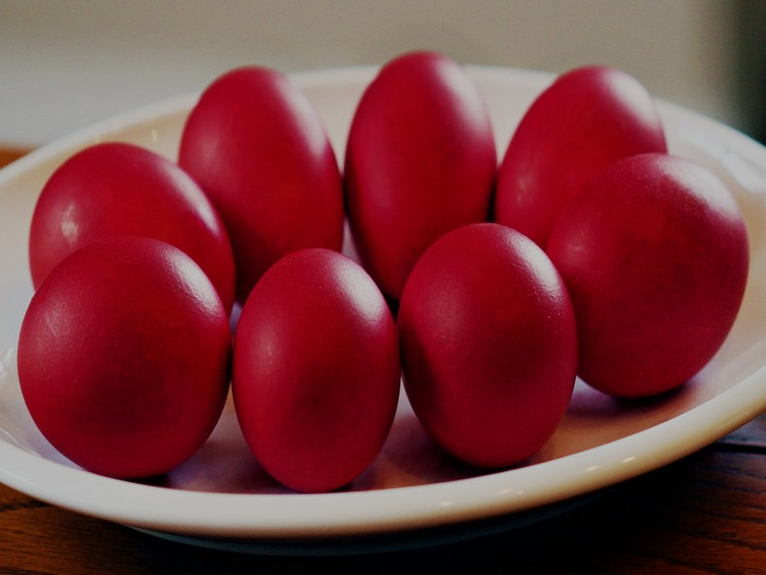
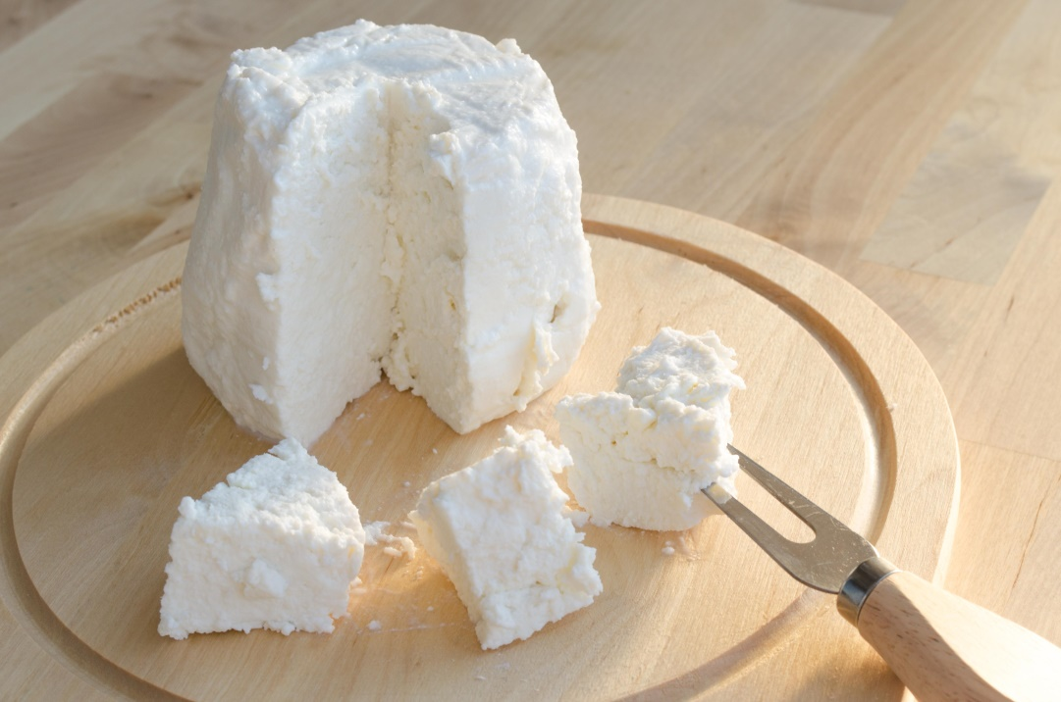
Ο Παπάς στο τέλος της Ανάστασης ευλογεί αυγά και τυρί
«για να ανοίξει το στόμα μας με αυτό που έκλεισε την τελευταία Κυριακή της Αποκριάς».
Μετά τα μοιράζει στον κόσμο.

Slide 36
Τρώμε μαγειρίτσα
Τσουγκρίζουμε αυγά και τα τρώμε

Slide 37
Κυριακή του Πάσχα
Αγκαλιαζόμαστε εχθροί και φίλοι. Ανταλλάσουμε ευχές και φιλιά.
Μπότηδες Κέρκυρα
Χορεύουμε και τραγουδάμε
Ο Χορός της Αγάπης/ Κυριακοχώρι Φθιώτιδας

Slide 38
Σουβλίζουμε αρνί ή κατσίκι

Slide 39
Στην Καστανούσα Σερρών γίνονται αυγομαχίες
Ήπειρος/ Ο νεκρός Ζαφείρης
Κούνιες

Slide 40
Νέα Εβδομάδα
Περιφορά εικόνων στην ενορία
Αλογοδρομίες Χαλκιδική

